Slide 1


4t
JavaScript
e a Câmara dos Algoritmos 🔮
GIULIANE CAMILO🔮

Slide 2

Obrigado por ler até aqui!
Os seletores são a base para manipular elementos do HTML com JavaScript.
Saber escolher o elemento certo é essencial para criar interações dinâmicas e eficientes.
Vamos ver os principais — de forma simples e com exemplos reais!

Slide 3
01
PEGANDO UM ÚNICO ELEMENTO PELO ID

Slide 4
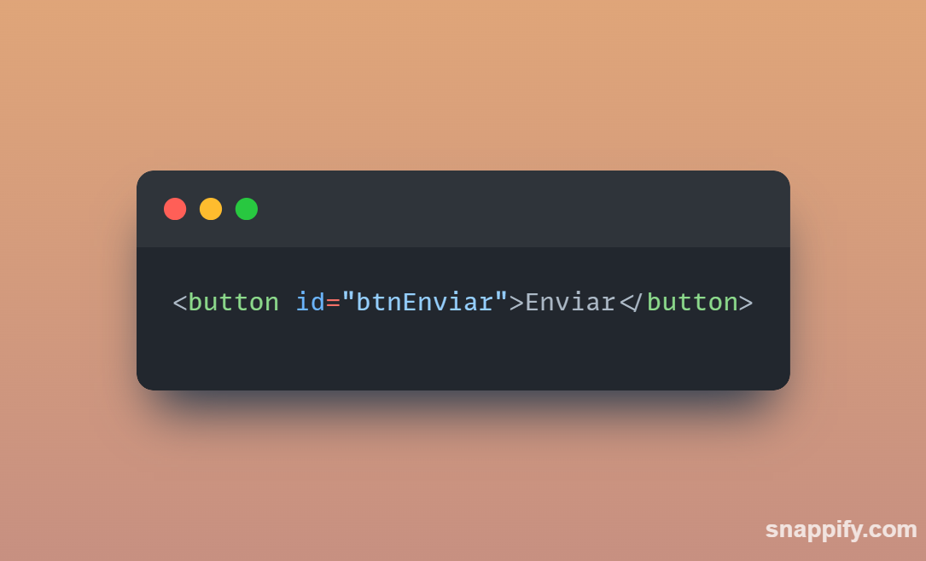
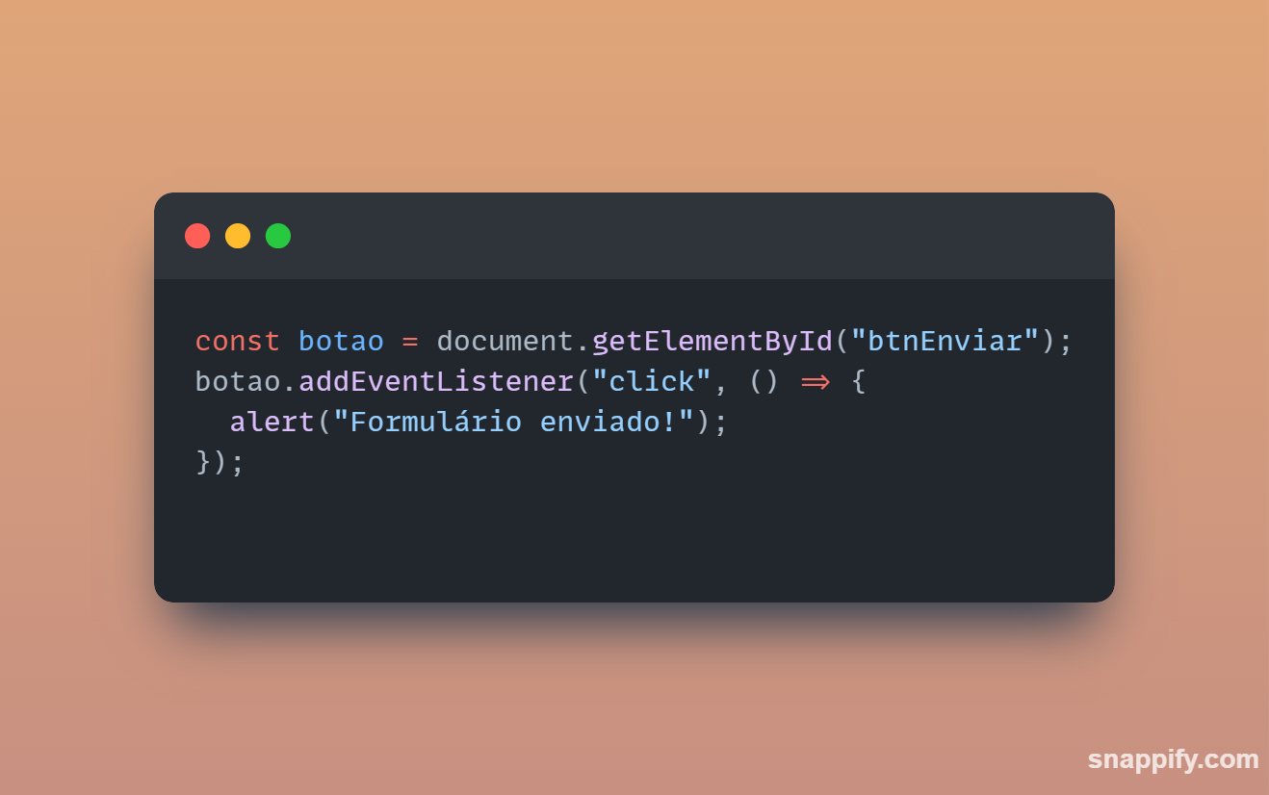
getElementById()
Esse é o seletor mais direto: retorna apenas um elemento com o ID informado.
Quando usar:
Quando você sabe exatamente qual elemento quer acessar e ele tem um ID único.

Slide 5
02
SELECIONANDO VÁRIOS ELEMENTOS PELA CLASSE

Slide 6
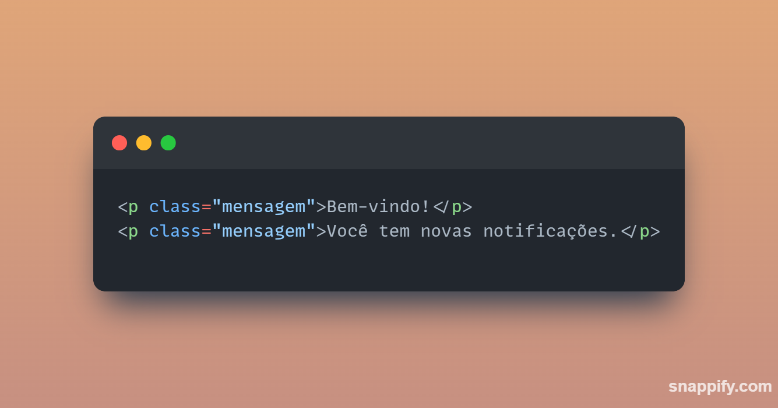
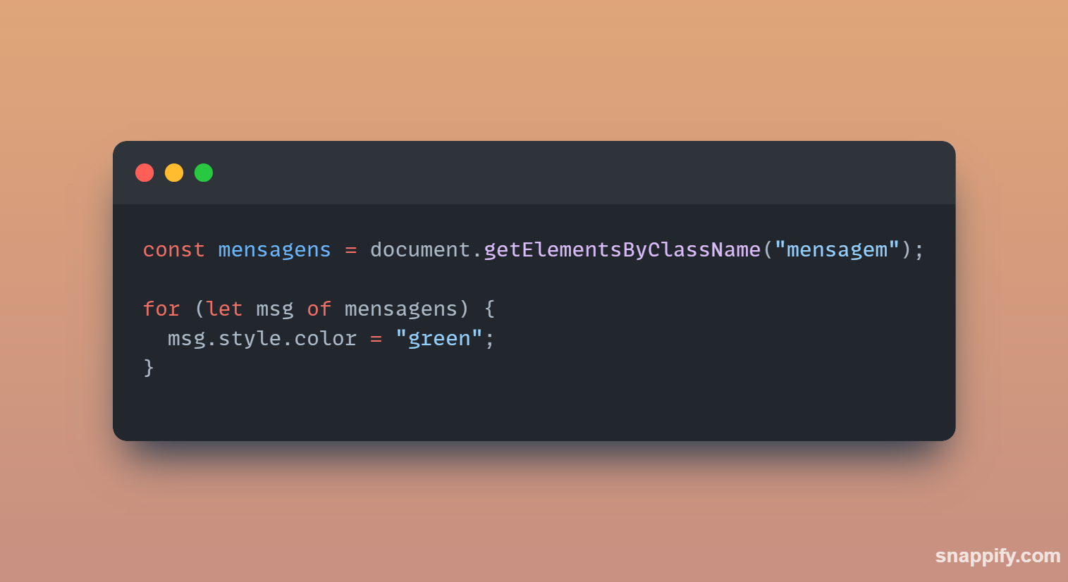
getElementsByClassName()
Retorna uma coleção de todos os elementos com a classe informada.
Dica: O retorno é uma lista, então use for...of ou transforme em array com Array.from().

Slide 7
03
BUSCANDO POR TIPO DE ELEMENTO

Slide 8
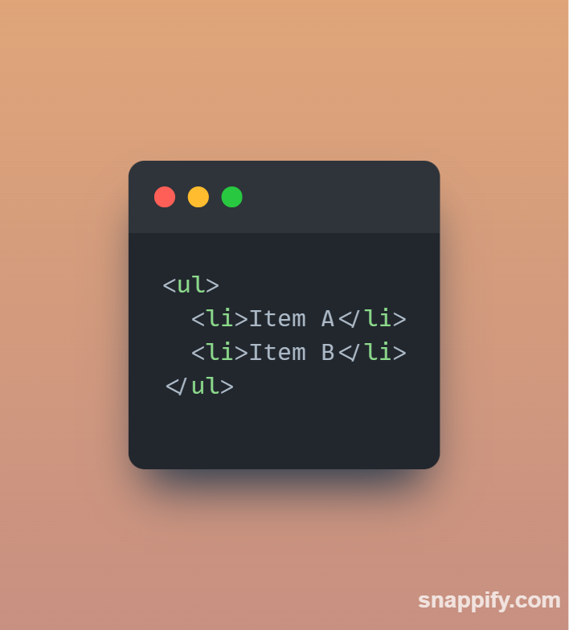
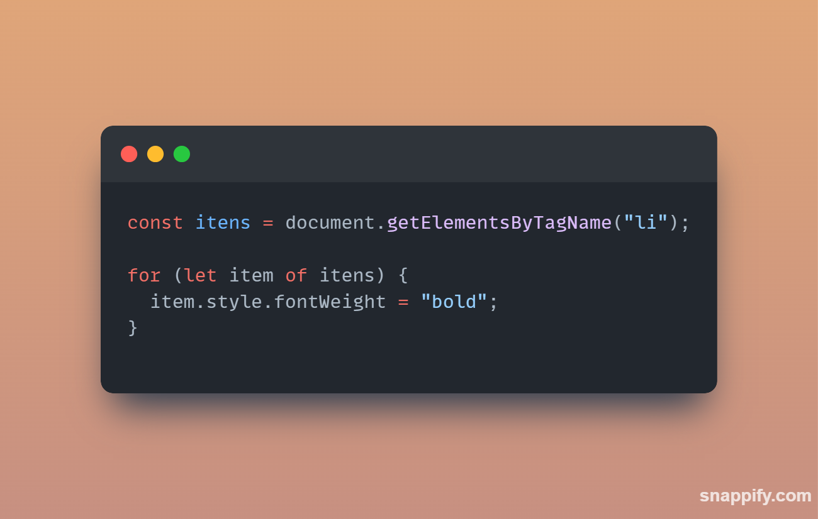
getElementsByTagName()
Seleciona todos os elementos de uma mesma tag HTML.
Uso comum: Alterar estilos ou conteúdos de listas, parágrafos ou botões.

Slide 9
04
O SELETOR MODERNO E FLEXÍVEL

Slide 10
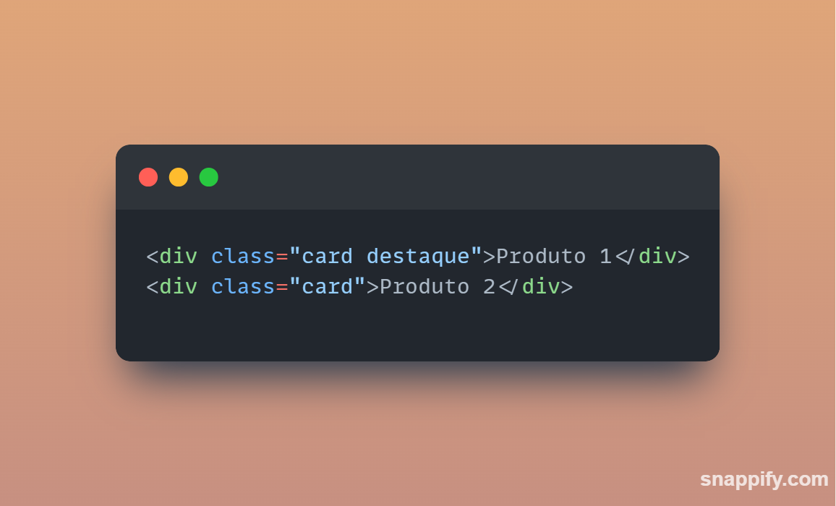
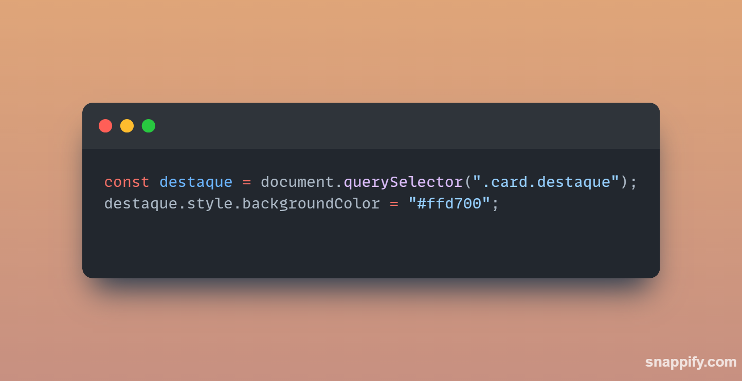
querySelector()
Permite buscar qualquer elemento, usando sintaxe de CSS (ID, classe, tag, etc).Retorna apenas o primeiro elemento encontrado.
Vantagem: Combina o poder dos seletores CSS com a simplicidade do JavaScript.

Slide 11
05
SELECIONANDO MÚLTIPLOS ELEMENTOS COM CSS

Slide 12
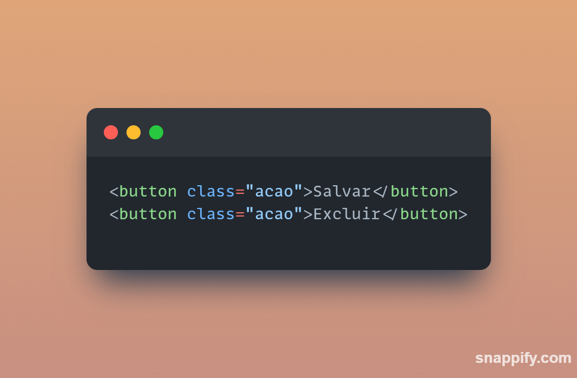
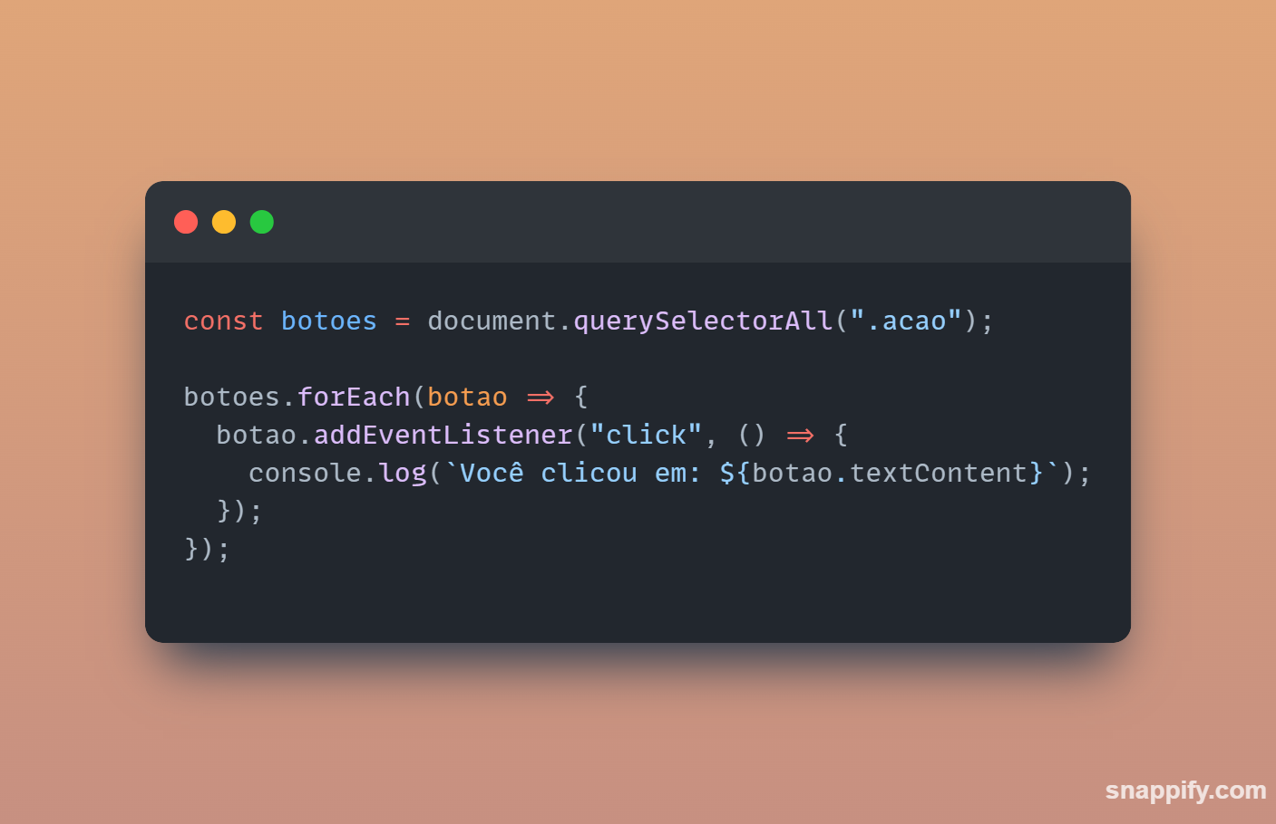
querySelectorAll()
Semelhante ao anterior, mas retorna todos os elementos que correspondem ao seletor.
Dica: Ideal para aplicar eventos ou estilos em grupo.

Slide 13
AGRADECIMENTOS

Slide 14

Obrigado por ler até aqui!
Este E-Book foi gerado por IA e diagramado por
Humano.
Este conteúdo foi gerado com fins educativos de comunicação, não foi realizada uma curadoria detalhada.
@2025. Todos os direitos reservados.

